Slide 1
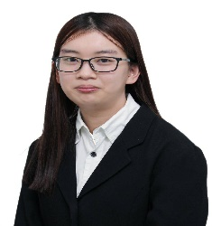
KRISTIANTI
> PROFIL
Nama lengkap : Kristianti
Tempat / tanggal lahir : TBK,05 September 2000
Jenis kelamin :Perempuan
Agama :Buddha
Pendidikan:
Sekolah Menegah atas: jurusan IPS
Kuliah S1: Jurusan System Informasi (semester 6)
Hobi : Berenang
Kelebihan : - Kemampuan Ploblem Solving
- Critical Thinking
- Senang belajar hal-hal baru
Kekurangan : - Overthinking
- Sulit Menghafal
KONTAK
Bahasa Pemograman
No whatapp
082170805941
E-mail
kristianti2000@gmail.com
Csharp
PHP
HTML

